Slide 1
UML Diagramme d’activité
CCI Campus
Philippe Schlegel

Slide 2
Langage de Modélisation Unifié
Modélisation de l’activité
Que cherche à décrire le diagramme d'activité?
Un prolongement du diagramme d'état transition
Un couloir pour différencier les postes
Quelques cas concrets.
Questions et ressentis.

Slide 3
La modélisation des activités
Le diagramme d’activité est basé sur le diagramme d’état transition.
Il s’agit d’un cas particulier du diagramme d’état transition où chaque état est lié à une activité et où les transitions sont automatiques.
Les transitions sont appelées enchainement.
Le diagramme d’activité peut représenter les activités et les enchainements de plusieurs objets, ce que ne peut pas faire le diagramme d’état transition.
Il conserve néanmoins des éléments comme les fourches et les réunions.

Slide 4
Une activité
Une activité est une série d’actions qui peuvent prendre plusieurs formes :
Affecter une valeur a un attribut
Créer un objet
Détruire un objet
Effectuer une opération
Invoquer une méthode
….
Les activités initiales et finales prennent la même forme que dans le diagramme d’état transition.

Slide 5
Les enchainements d’activités
Un enchainement d’activités est un lien orienté entre deux activités.
Il peut être :
Simple : relie deux activités
Une alternative
Dans le cas d’une alternative, il faut spécifier des conditions de garde qui s’excluent

Slide 6
Les enchainements d’activités
Un enchainement sous forme d’alternative divise le processus.
Il est possible de rassembler les différentes branches à l‘aide d’une fusion d’alternatives.
Nous voyons que les deux conditions ne peuvent pas être remplies simultanément.
Nous notons aussi que les conditions traitent tous les cas de figure.

Slide 7
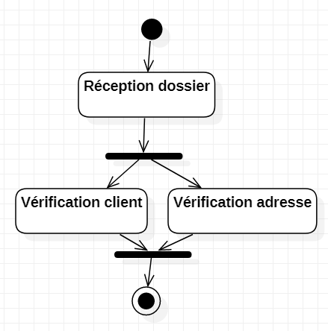
Les enchainements fourche et réunion
Il s’agit ici d’éléments repris du diagramme d’état transition.
Cette fois il n’y a pas de conditions, les activités sont effectuées en parallèle après le passage de la fourche.
La réunion attend la fin de toutes les activités en amont pour continuer le traitement.

Slide 8
Les couloirs
La grande force du diagramme d’activité est de pouvoir représenter plusieurs objets sur un même schéma.
Chaque objet se voit attribuer un couloir et ses états seront toujours dans son couloir.
Il y a donc autant de couloir que d’objet.
Il devient donc possible de faire en sorte que l’activité d’un objet s’enchaine avec l’activité d’un autre objet.
Les couloirs nous aident à retrouver facilement qui fait quoi.

Slide 9
Les couloirs - exemple
On comprend bien l’enchainement des activités
Les couloirs nous permettent de savoir rapidement à quel objet se rapporte l’activité en cours.

Slide 10
Les flux d’objet
Les enchainements d’activité peuvent supporter la transmission d’objets.
On parle alors de flux d’objets et ils peuvent prendre plusieurs formes :
Un rectangle :
Des pins :

Slide 11
L'émission et la réception de signaux asynchrones
Il est possible également de mettre en avant l'échange de signaux asynchrone.

Slide 12
Signal lié au temps
Certains signaux ne sont liés qu'au temps. Dans ce cas, l'action est déclenchée à un moment donnée :

Slide 13
Cas concret – Suivi de commande
Nous allons représenter à l'aide d'un diagramme d'activité le passage d'une commande.
Au départ, un client passe une commande, cette commande arrive au service commercial qui vérifie la disponibilité des produits, calcule le prix et réalise un devis qu'il transmet au client.
Dès la réception, le client peut modifier le devis (et revient donc à repasser une commande) annuler le devis, ou valider le devis.
Un devis validé retourne au service commercial. Le service commercial établit la facture et la transmet au client. Il demande également au service de livraison de préparer la commande.
Le client reçoit la facture et la règle. Le règlement est transmis au service commercial qui valide le paiement. La validation du paiement et la préparation de la commande sont des prérequis pour le déclenchement de la livraison par le service de livraison.
Une fois la livraison effectuée, le service commercial clos le dossier.

Slide 14
Bilan de la journée
Résumé des notions abordées.
Questions.
Difficultés particulières ?

